Slide 1
gstack 教程 #5
从 YouTube 后台数据到一条重新设计的短视频
CSR-RAP 智能体 × Claude Opus 5.5 × HyperFrames —— AGI Race V2 是如何做出来的
范围：已发布的 AGI Race Short 的 V2。Episode 2（碟中谍版）仍在制作中，本教程不作讲解。
2026 年 9 月

Slide 2
执行摘要
V2 的结构质量提升 27.9%；观众是否认同，仍是一个进行中的测试
0.602 → 0.770
4.15 秒
1.67 → ?
CSR-RAP 综合得分 B
完成钩子
每千次播放评论数
V1 验证了选题（R × A）；V2 加上了生产系统（R × P = 0.865）。
笑点先行、片名在后：前提在 Short 的 8.9% 时长内落地。
目标 > 2.5。在 72 小时真实数据回来之前，一切都未被证明。
来源：docs/SOURCES.md
2

Slide 3
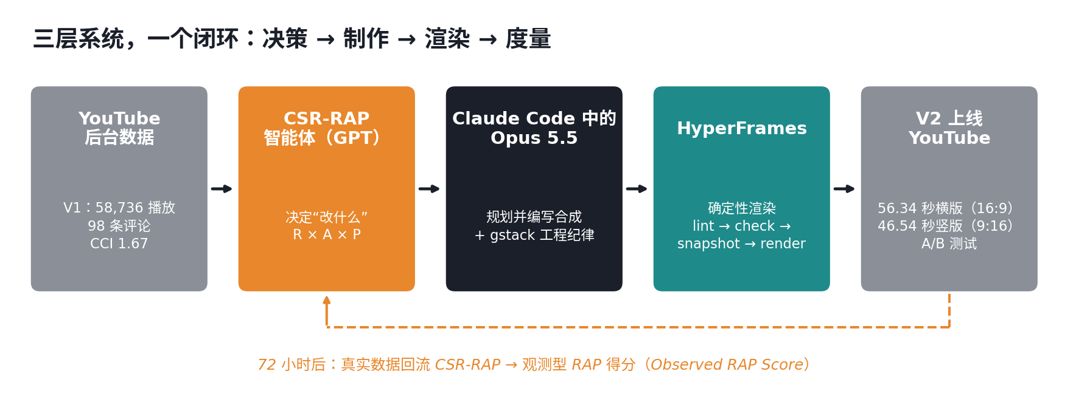
系统
真正的杠杆，是把工作拆分给三个职责不同的系统
决策（CSR-RAP）→ 制作（Opus 5.5 + gstack）→ 渲染（HyperFrames）→ 度量，然后循环。
来源：docs/SOURCES.md
3

Slide 4
第 0 部分 · 心智模型
生成式 AI 制造“不确定的像素”，HyperFrames 控制“确定的信息”
必须完全正确 → HyperFrames
允许变化 → 生成模型 / 原始素材
每个节拍的时间，精确到帧
所有屏幕文字、字幕、角色标签
每个镜头的 9:16 重新构图
定格、切黑、结尾卡
音效落点
写实人物与场景
镜头内部的运动
纹理与光影细节
Seek-safe 测试：渲染器直接跳到 t = 4.312 秒，这一帧还正确吗？
V2 几乎不需要右栏的任何东西：它的像素在 V1 中已经存在。
来源：docs/SOURCES.md
4

Slide 5
第 1 部分 · 环境搭建
整套工具链约 10 分钟装完，其中 gstack 只需 1 分钟
1
前置软件
2
gstack（约 1 分钟）
3
HyperFrames
4
先跑 doctor
Git · Node.js ≥ 22 · FFmpeg · Bun ≥ 1.0 · Claude Code
把 README 的一行命令粘贴进 Claude Code；用 /office-hours 测试
安装 Claude Code 插件并重启；/hyperframes 负责路由
设计之前先检查机器；锁定 CLI 版本
winget install --id OpenJS.NodeJS -e
git clone … garrytan/gstack.git ~/.claude/skills/gstack && ./setup
claude plugin install hyperframes@hyperframes
npx hyperframes doctor
实际踩坑：'claude' 无法识别 → 把 %LOCALAPPDATA%\Microsoft\WinGet\Links 加入 PATH，再新开 PowerShell。
来源：docs/SOURCES.md
5

Slide 6
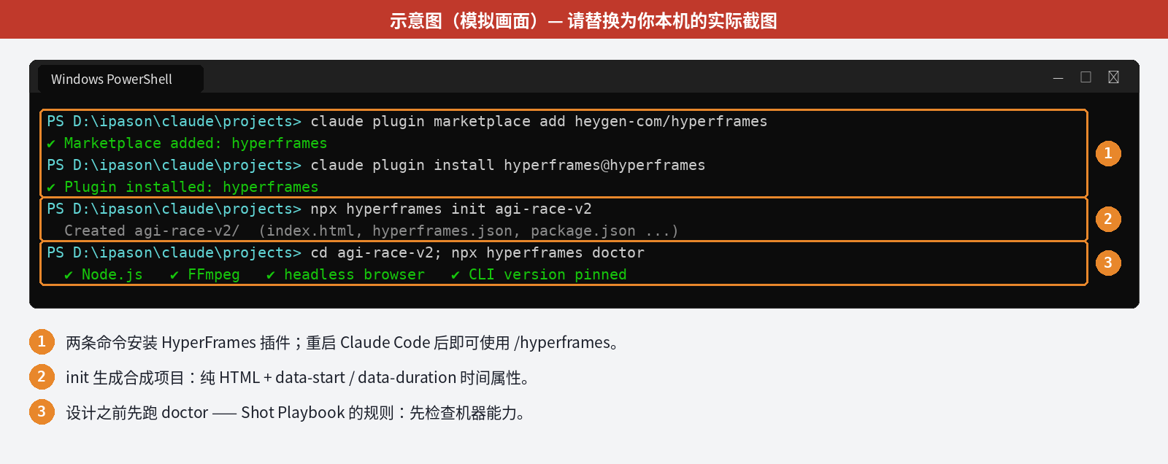
第 1 部分 · 环境搭建
两条命令装好 HyperFrames；任何设计之前先跑 doctor
带标注的示意图（模拟画面），请替换为你本机的实际截图。
来源：docs/SOURCES.md
6

Slide 7
第 2 部分 · CSR-RAP 诊断
V1 证明了选题成立，但转化没有跟上播放量
58,736
层级 | 得分 | 诊断
R 商业共性 | 88 | 认知压缩：AI 竞赛变成一场沙漠赛车
A 行业特性 | 90 | 热门话题、辨识度高的人物、契合 Shorts
P 生产能力 | 76 | 因果链弱；9:16 下失效
B = R × A × P | 0.602 | 任何一层偏弱都会压低整体
播放（频道首次破圈）
98
评论
1.67
CCI = 每千次播放评论数
来源：docs/SOURCES.md
7

Slide 8
第 3 部分 · 视觉 DNA
先测量 V1，才知道该保留什么、移动端到底哪里坏了
62.49 秒
47
1.08 秒
时长
个镜头（46 个硬切）
镜头中位数；46 个中 20 个短于 1 秒
0.95 秒
1.5 秒 + 0.84 秒
4
最快区间的平均镜头，紧挨高潮之前
近似定格，随后黑场
处被 9:16 裁掉：片名、群像、最终定格、所有字幕
以上数值均由 Claude Code 中的 Opus 5.5 用 FFmpeg 实测（Episode1_Visual_DNA.md）。
来源：docs/SOURCES.md
8

Slide 9
第 4 部分 · 弯路
只给别的生成器写 prompt 的智能体，本质上仍在赌博
1
闸门起作用了
“Entry gate: FAIL. Nothing has been generated yet… Numbers for frames nobody has generated would be invented.”
Opus 拒绝为不存在的素材打分。
2
依赖关系错了
整条流水线卡在最不可控的一步：生成人脸。
3
转向证明了可控层
C24 试制片：任意跳帧倒计时都正确；切黑落在第 139 帧；lint 0 错误；对比度 13/13。
4
……也暴露了边界
— Opus 5.5，文生视频路线，家中电脑
C24 得分 R 0.82、A 0.75：被占位人物拖累，而非结构。
来源：docs/SOURCES.md
9

Slide 10
第 5 部分 · SHOT PLAYBOOK
七条 Shot Playbook 规则，把一天的错误变成永久约束
1
先经 /hyperframes 路由；多场景 → /general-video
5
超过约 4 秒的停留加单向微动，禁止循环
2
设计前先跑 doctor、查看时间线
6
关键文字放在中间三分之一，保证 9:16 可见
3
先搜索组件库再动手；复用组件
7
lint → check → snapshot → render → ffprobe，最后人眼确认
4
Seek-safe：禁止挂钟逻辑、Web Audio 图、冲突的 fromTo
渲染是视觉确定性的，而非逐比特一致：144 帧中 61 帧相同，其余 PSNR ≥ 50 dB。
来源：docs/SOURCES.md
10

Slide 11
第 6 部分 · V2 简报
V2 简报 = CSR-RAP 的改动清单 + 视觉 DNA 的保留清单
改动（来自 CSR-RAP）
保留（来自视觉 DNA）
以最强笑点冷开场
片名砸出；约 4 秒内完成钩子
角色标签取代“认脸”
删除听不清的台词
9:16 作为独立合成
通往 Episode 2 的结尾卡
快剪语法（镜头中位数约 1.08 秒）
高潮前加速
“慢下来”作为最大特写
悬而未决的飞跃
近似定格 → 黑场
低饱和调色
制作前：/office-hours → /plan-ceo-review（范围：HOLD，只做重剪）→ /plan-eng-review；制作后：/review。
来源：docs/SOURCES.md
11

Slide 12
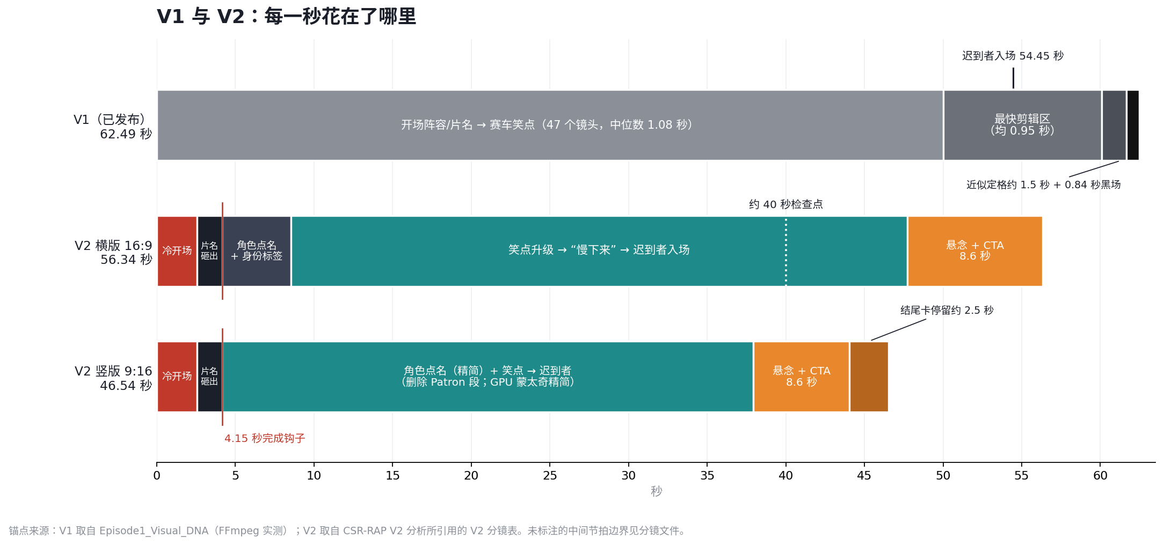
第 7 部分 · V2 解剖
V2 在前 4.15 秒内交付了奇观、笑点和前提
来源：docs/SOURCES.md
12

Slide 13
第 7 部分 · V2 解剖
诊断指出的每一个 V1 弱点，V2 都有具体回应
指标 | V1 | V2 | 判断
主版本时长 | 62.49 秒 | 56.34 秒 | −9.8%
Short 时长 | — | 46.54 秒 | 比 V1 短 25.5%
开场 | 阵容 / 片名 | 最强笑点先行 | 明显升级
钩子完成 | 较慢 | 4.15 秒 | 更强
角色理解 | 依赖“认脸” | 明确的角色标签 | 大幅升级
9:16 | 多处失效 | 逐镜头重新构图 | 大幅升级
结尾 | 悬而未决的飞跃 | 飞跃 + Episode 2 桥段 | 商业价值升级
CTA 系统 | 弱 / 泛泛 | TO BE CONTINUED → EP 2 → SUBSCRIBE | 明显升级
生产方式 | 视频生成 | 可编程的 HyperFrames 重剪 | P 层显著提升
来源：docs/SOURCES.md
13

Slide 14
第 8 部分 · 重新打分
最强的层级组合，从“选题”（R × A）转向“生产系统”（R × P）
+27.9%
结构质量，B 0.602 → 0.770
0.865
R × P，现为最强耦合，会随每一集复利累积
≠ 播放量
这是设计得分，不是预测；A 层在真实数据回来之前仍是暂定
来源：docs/SOURCES.md
14

Slide 15
第 9 部分 · 闭环
两次上传冻结 72 小时，重点看留存曲线上的三个窗口
唯一的问题：HyperFrames 的包装，能否让同样的内容带来更好的观众行为？
窗口 | 问题 | 若未通过
0–4.15 秒 | 冷开场能否阻止划走？ | 测试另一个开场笑点
约 40 秒 | “慢下来 → 迟到者”能否再拉高注意力？ | 收紧其之前的升级段
最后 8.6 秒 | 结尾卡在增加订阅，还是导致退出？ | 出现断崖且订阅无提升 → 停留 2.5 秒 → 1–1.5 秒
观测型 RAP 得分（建议定义）：钩子 = 选择观看比例 · 留存 = 平均观看百分比 · 互动 = CCI（目标 > 2.5）· 每千次播放新增订阅 · 竖版优势 = Short ÷ 横版平均观看百分比
来源：docs/SOURCES.md
15

Slide 16
第 10 部分 · 局限
在“已证明”之前，还隔着四个局限
1
尚无 V2 数据
2
分数是判断
在 72 小时数据拉取之前，关于 V2 的结论都是结构性的。
CSR-RAP 评估的是设计质量，不是观众行为。
3
生成层未验证
4
讽刺真实人物
Episode 2 的人脸、手部、钥匙仍是开放风险。
角色标签降低对肖像的依赖；每次发布前复核平台政策。
来源：docs/SOURCES.md
16

Slide 17
第 11 部分 · 操作系统
同样九个步骤，可以重新设计任何一条 Short
导出数据，计算 CCI
CSR-RAP 诊断
测量：视觉 DNA
1
2
3
质疑：/office-hours
给 Opus 5.5 下简报
HyperFrames 制作 + 验证
4
5
6
重新打分（设计）
上传、冻结、度量 72 小时
反馈到下一份简报
7
8
9
来源：docs/SOURCES.md
17

Slide 18
去度量，而不是再改片
下一个决定属于观众数据，而不是又一次渲染。
仓库：TUTORIAL.md · TUTORIAL.zh.md · starter/prompts · docs/SOURCES.md
gstack：github.com/garrytan/gstack
HyperFrames：github.com/heygen-com/hyperframes

